Slide 1
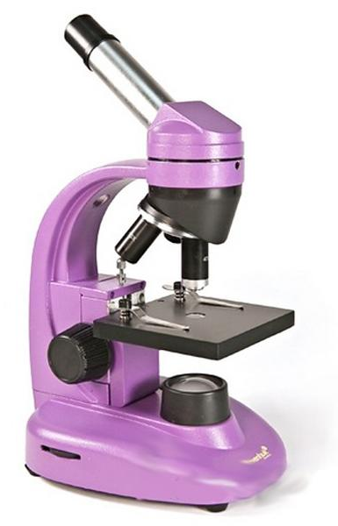
Збільшувальні прилади .
Лупа. Мікроскоп.
Біологія 6 клас
Урок №6
alla-moroz.ucoz.com

Slide 2
Цілі уроку:
познайомитися із призначенням і будовою збільшувальних приладів, з будовою рослинної клітини; розглянути основні її частини у світловий мікроскоп.
alla-moroz.ucoz.com

Slide 3
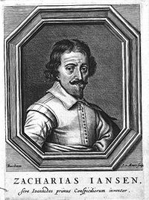
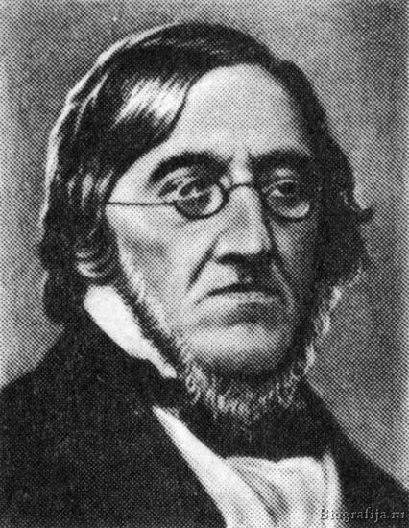
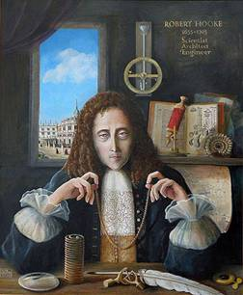
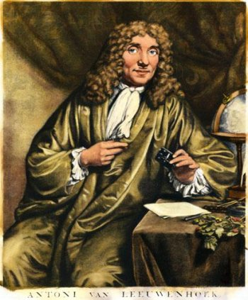
Кого з відомих людей ви знаєте?
alla-moroz.ucoz.com

Slide 4
Дати відповіді на питання
Що ви бачили ,розглядаючи неозброєним оком і під лупою, в шматочку м’якоті плода помідора і вареної бульби картоплі та шкірочці луски цибулі?
Який можна зробити висновок про будову рослин?
Розкажіть, як можна приготувати препарат шкірочки цибулі?
Розкажіть і продемонструйте правила користування ручною і штативними лупами.
alla-moroz.ucoz.com

Slide 5

Лупа – це …
Головна частина лупи -…
alla-moroz.ucoz.com

Slide 6
Практична робота № 1.
Будова світлового мікроскопа та робота з ним.
Мета: познайомитися з будовою мікроскопа, розглянути основні його частини.
alla-moroz.ucoz.com

Slide 7
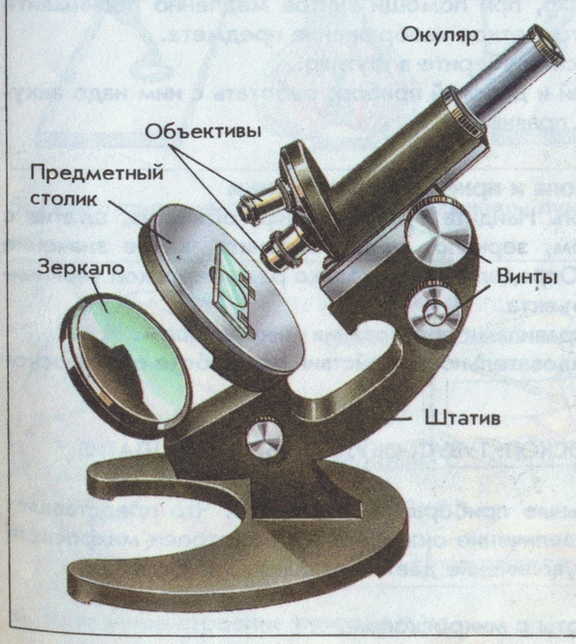
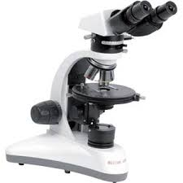
Світловий мікроскоп
alla-moroz.ucoz.com

Slide 8
Мікроскоп (від грецьких слів «мікрос» - малий і «скопео» - дивлюся).
Світловий мікроскоп, може збільшувати зображення предметів до 3600 разів.
alla-moroz.ucoz.com

Slide 9
Світлові мікроскопи з двома лінзами були винайдені в XVI ст. У ШХУІ в. голландець Антоні ван Левенгук сконструював більш досконалий мікроскоп, який дає збільшення до 270 разів, а в XX ст. оил винайдений електронний мікроскоп, що збільшує зображення в десятки і сотні тисяч разів.
alla-moroz.ucoz.com

Slide 10
Штативная лупа збільшує предмети в 10-25 разів. У її оправу вставлені два збільшувальних скла, укріплені на підставці - штативі. До штатива прикріплений предметний столик з отвором і дзеркалом.
alla-moroz.ucoz.com

Slide 11
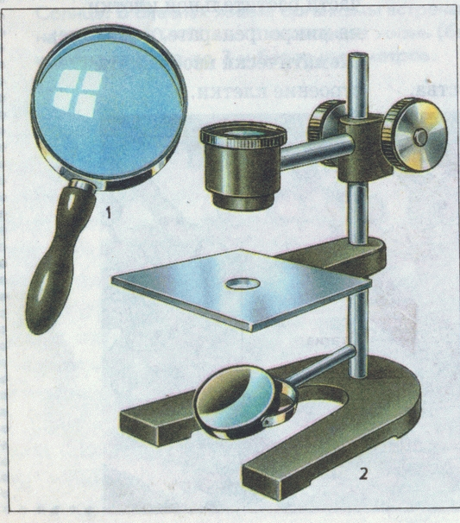
Лупа
1. Ручна
2. Штативна
alla-moroz.ucoz.com

Slide 12
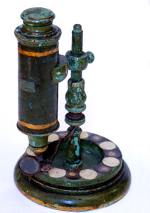
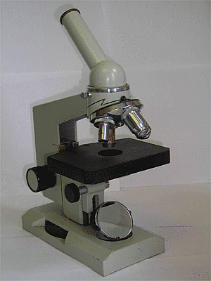
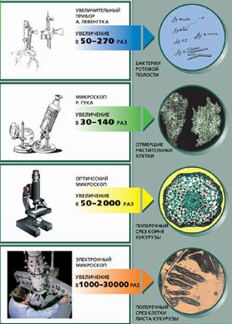
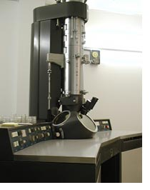
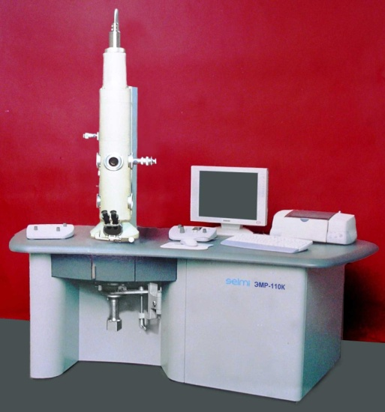
Мікроскопи

Slide 13
У зорову трубку, або тубус, цього мікроскопа вставлені збільшувальне скло (лінзи). У верхньому кінці тубуса є окуляр (від латинського слова «окулус» - око), через який розглядають різні об'єкти. Мікроскоп складається з оправи та двох збільшувальних стекол.
alla-moroz.ucoz.com

Slide 14
На нижньому кінці тубуса поміщається об'єктив (від латинського слова «об'ектум» - предмет), що складається з оправи та кількох збільшувальних стекол.
Тубус прикріплений до штатива. До штатива прикріплений також предметний столик, в центрі якого є отвір і під ним дзеркало. Користуючись світловим мікроскопом, можна бачити зображення об'єкта, освітленого за допомогою цього дзеркала.
alla-moroz.ucoz.com

Slide 15
Щоб дізнатися, наскільки збільшується зображення при використанні мікроскопа, слід помножити число, вказане на окулярі, на число, вказане на використовуваному об'єкті.
Наприклад, якщо окуляр дає 10-кратне збільшення, а об'єктив 12-кратне, то загальне збільшення 10x12 = 120 разів.
alla-moroz.ucoz.com

Slide 16
1. Підготуйте мікроскоп до роботи.
alla-moroz.ucoz.com

Slide 17
Правила роботи з мікроскопом
Поставте мікроскоп штативом до себе на відстані 5-10 см від краю столу.
В отвір предметного столика направте дзеркалом світло.
Помістіть приготований препарат на предметний столик і закріпіть предметне скло затискачами.
Користуючись гвинтом, плавно опустіть тубус так, щоб нижній край об'єктива опинився на відстані 1-2 мм від препарату. . Настройте мікроскоп і розгляньте готовий препарат за малого збільшення.
alla-moroz.ucoz.com

Slide 18
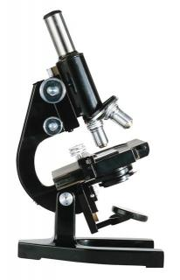
Назвіть головні частини мікроскопа

Slide 19
Яких правил потрібно дотримуватися при роботі зі збільшувальними приладами?

Slide 20
Домашнє завдання
Прочитати параграф
alla-moroz.ucoz.com

Slide 21
Ви сьогодні
молодці
alla-moroz.ucoz.com

